Slide 1
Интерфейс пользователя
Часть 1
JAVA ADVANCED

Slide 2
Содержание
Компоненты и контейнеры
Окна верхнего уровня
Компоновщики
Примеры компонент
Обрамление
Swing и потоки
Заключение
JAVA ADVANCED / ИНТЕРФЕЙС ПОЛЬЗОВАТЕЛЯ 1

Slide 3
Интерфейс пользователя
Платформозависимый интерфейс
  AWT
  Пакеты java.awt.*
Платформонезависимый интерфейс
  Swing
  Пакеты javax.swing.*
JAVA ADVANCED / ИНТЕРФЕЙС ПОЛЬЗОВАТЕЛЯ 1

Slide 4
Компоненты и контейнеры
Часть 1

Slide 5
Компоненты
Части интерфейса пользователя, не содержащие других компонентов
  JLabel – метка
  JButton – кнопка
  JMenuItem – элемент меню
  JTextArea – редактор текста
Java Advanced / Интерфейс пользователя 1

Slide 6
Контейнеры
Части интерфейса пользователя, содержащие другие компонентов
  JPanel – панель
  JFrame – окно приложения
  JDialog – диалоговое окно
  JSrollPane – область с полосой прокрутки
Java Advanced / Интерфейс пользователя 1

Slide 7
Возможности компонентов
Генерация событий
Обработка ввода пользователя
Рамки
Отрисовка “в ручную”
Поддержка Drag & Drop
Компановка
…
Java Advanced / Интерфейс пользователя 1

Slide 8
Тяжело- и легковесные компоненты
Тяжеловесные (heavyweight) компоненты
  Отрисовываются операционной системой
  Большинство AWT-компонент
Легковесные (lightweight) компоненты
  Отрисовываются java-кодом
  Все Swing-компоненты, кроме окон верхнего уровня
Тяжеловесные компоненты всегда отрисовываются поверх легковесных
Java Advanced / Интерфейс пользователя 1

Slide 9
Пример: кнопки на панели
  JPanel panel = new JPanel(new FlowLayout());
  panel.add(new JButton("<html>e=mc<sup>2</sup></html>"));
  panel.add(new JButton("Button 2"));
  panel.add(new JButton("Button 3"));
  panel.add(new JButton("Long-Named Button 4"));
  panel.add(new JButton("5"));
Java Advanced / Интерфейс пользователя 1

Slide 10
Окна верхнего уровня
Часть 2

Slide 11
Типы окон
Окно приложения
  Класс JFrame
Диалоговое окно
  Класс JDialog
Окно апплета
  Класс JApplet
Вложенное окно
  Класс JInternalFrame
Java Advanced / Интерфейс пользователя 1

Slide 12
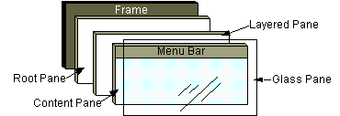
Структура окна
Методы
  getXXXPane() – возвращает панель
  setXXXPane() – устанавливает панель
Java Advanced / Интерфейс пользователя 1

Slide 13
Окна приложения
Класс JFrame
Конструкторы
  JFrame(title)
Свойства
  title – заголовок
  jMenuBar – меню
  iconImage – иконка окна
Java Advanced / Интерфейс пользователя 1

Slide 14
Закрытие окон
Метод
  setDefaultCloseOperation(operation) – установить действие при закрытии окна
    HIDE_ON_CLOSE
    DO_NOTHING_ON_CLOSE
    DISPOSE_ON_CLOSE
    EXIT_ON_CLOSE (JFrame)
Java Advanced / Интерфейс пользователя 1

Slide 15
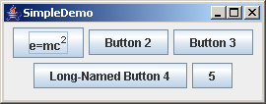
Пример: окно с кнопками
  JFrame frame = new JFrame("SimpleDemo");
  < … Созданние панели … >
  // Добавление панели к окну
  frame.getContentPane().add(panel);
  frame.pack(); // подгонка размера
  frame.setVisible(true); // Показать пользователю
Java Advanced / Интерфейс пользователя 1

Slide 16
Меню
Основное меню
  Класс JMenuBar
Раскрывающееся меню
  Класс JMenu
Элементы меню
  Класс JMenuItem – простой
  Класс JCheckBoxMenuItem – помечаемый
  Класс JRadioButtonMenuItem – один из
  Класс JSeparator – разделитель
Java Advanced / Интерфейс пользователя 1

Slide 17
Пример: окно с меню (2)
  frame.setJMenuBar(createMainMenu());
  …
  public static JMenuBar createMainMenu() {
  JMenuBar mainMenu = new JMenuBar();
  mainMenu.add(createFileMenu());
  mainMenu.add(createTestMenu());
  mainMenu.add(createHelpMenu());
  return mainMenu;
  }
Java Advanced / Интерфейс пользователя 1

Slide 18
Пример: окно с меню (2)
  public static JMenu createFileMenu() {
  JMenu fileMenu = new JMenu("File");
  fileMenu.setMnemonic(KeyEvent.VK_F);
  fileMenu.add(new JMenuItem("Open"));
  fileMenu.add(new JMenuItem("Save"));
  fileMenu.add(new JSeparator());
  fileMenu.add(new JMenuItem("Exit"));
  return fileMenu;
  }
Java Advanced / Интерфейс пользователя 1

Slide 19
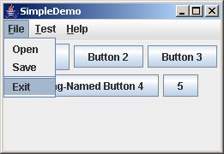
Пример: окно с меню (3)
Java Advanced / Интерфейс пользователя 1

Slide 20
Работа с диалогами
Класс JDialog
Конструкторы
  JDialog(owner, title, modal)
Свойства
  String title -- заголовок
  boolean modal – модальность
Java Advanced / Интерфейс пользователя 1

Slide 21
Стандартные диалоги
Класс JOptionPane
Методы
  showConfirmDialog(…) – да/нет/отмена
  showInputDialog(…) – ввод текста
  showMessageDialog(…) – информация
  showOptionDialog(…) – выбор из списка
Параметры
  parentComponent – родительская компонента
  message – сообщение
  optionType – набор кнопок
  messageType – вид иконки
Java Advanced / Интерфейс пользователя 1

Slide 22
Компоновщики
Часть 3

Slide 23
Компоновщики
Размещают компоненты внутри контейнера
Интерфейс java.awt.LayoutManager
Java Advanced / Интерфейс пользователя 1

Slide 24
Работа компоновщика
Разместить компоненты так, что бы удовлетворялись рекомендации
Рекомендации по размеру
  Dimension minimumSize – минимальный
  Dimension preferredSize – наилучший
  Dimension maximumSize -- максимальный
Java Advanced / Интерфейс пользователя 1

Slide 25
Применение компоновщиков
  JPanel panel = new JPanel();
  panel.setLayout(new BorderLayout());
  panel.add(new JButton("1“), BorderLayout.PAGE_START);
  panel.add(new JButton("1“), BorderLayout.PAGE_END);
Java Advanced / Интерфейс пользователя 1

Slide 26
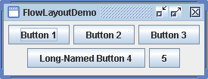
FlowLayout
Компоненты выкладываются одна за другой, с переносом строк
Свойства
  alignment – выравнивание
    LEADING, CENTER, TRAILING
  vgap / hgap – расстояние по горизонтали / вертикали
Java Advanced / Интерфейс пользователя 1

Slide 27
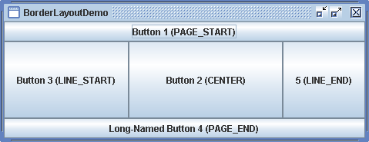
BorderLayout
Компоненты располагаются по краям
Свойства
  vgap / hgap – расстояние по вертикали / горизонтали
Java Advanced / Интерфейс пользователя 1

Slide 28
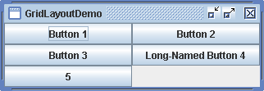
GridLayout
Компоненты располагаются в виде таблицы
Свойства
  rows / columns – количество строк / столбцов
  vgap / hgap – расстояние по вертикали / горизонтали
Java Advanced / Интерфейс пользователя 1

Slide 29
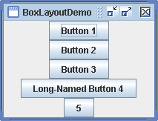
BoxLayout
Выкладывает компоненты горизонтально / вертикально
Конструктор
  BoxLayout(container, axis)
    PAGE_AXIS, LINE_AXIS
Java Advanced / Интерфейс пользователя 1

Slide 30
Другие компоновщики
CardLayout – помещает компоненты друг за другом
GridBagLayout – помещает компоненты в гибкую таблицу
SpringLayout – очень гибкий компоновщик, используется при кодогенерации
Java Advanced / Интерфейс пользователя 1

Slide 31
Запуск компоновщика
Автоматически – при изменении размера контейнера
В ручную
  invalidate() – запросить перекомпоновку компоненты и всех ее предков
  revalidate() – thead-safe invalidate()
Java Advanced / Интерфейс пользователя 1

Slide 32
Примеры компонент
Часть 4

Slide 33
Класс JPanel
Простейший контейнер
Конструктор
  JPanel(LayoutManager)
Свойства
  layoutManager -- компановщик
Java Advanced / Интерфейс пользователя 1

Slide 34
Класс JLabel
Метка с текстом
Конструктор
  JLabel(text?, icon?)
Свойства
  text – надпись на метке
  icon – картинка
  labelFor – для какой компоненты
Java Advanced / Интерфейс пользователя 1

Slide 35

Класс JScrollPane
Панель с полосами прокрутки
Конструктор
  JScrollPane(Component?, vsbPolicy?, hsbPolicy?)
    <dir>_SCROLLBAR_AS_NEEDED
    <dir>_SCROLLBAR_NEVER
    <dir>_SCROLLBAR_ALWAYS
Java Advanced / Интерфейс пользователя 1

Slide 36
Иконки
Класс ImageIcon
Конструктор
  ImageIcon(url) – загрузить по URL
  ImageIcon(file) – загрузить из файла
Методы
  getIconHeight() – высота иконки
  getIconWidth() – ширина иконки
  getImage() – платформозависимый рисунок
Применение
  frame.setIconImage(icon.getImage())
  new JLable(icon);
Java Advanced / Интерфейс пользователя 1

Slide 37
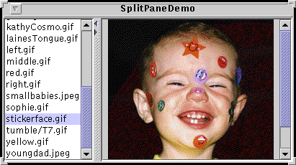
Класс JSplitPane
Разделяет контейнер на две части
Конструктор
  JSplitPane (orientation)
    HORIZONTAL_SPLIT
    VERTICAL_SPLIT
Свойства
  leftComponent – компонента слева
  rightComponent – компонента справа
Java Advanced / Интерфейс пользователя 1

Slide 38
Обрамление
Часть 5

Slide 39
Обрамление
Каждая компонента может иметь обрамление в виде рамки
Пакет javax.swing.border
Класс Border
Метод
  Component.setBorder(Border)
Java Advanced / Интерфейс пользователя 1

Slide 40

Размер обрамления
Размер обрамления вычитается из размера компоненты
Класс Insets
Конструктор Insets(left, right, bottom, top)
Поля
  left – отступ слева
  right – отступ справа
  bottom – отступ снизу
  top – отступ сверху
Java Advanced / Интерфейс пользователя 1

Slide 41
Типы обрамлений
Простые
Наборные
С заголовком
Составные
Java Advanced / Интерфейс пользователя 1

Slide 42
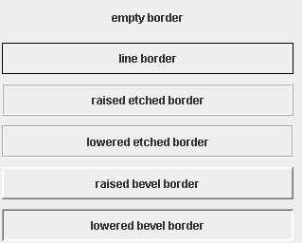
Простые обрамления
Классы
  EmptyBorder – пустое место
  LineBorder – линия
  EtchedBorder – объемность
  BevelBorder – выпуклость / вдавленность
Java Advanced / Интерфейс пользователя 1

Slide 43
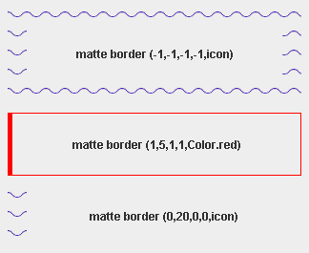
Наборные обрамления
Обрамление “набирается” из рисунка
Класс MatteBorder
Java Advanced / Интерфейс пользователя 1

Slide 44
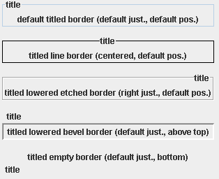
Обрамления с заголовком
Создается на основе другого обрамления
Класс TitledBorder
Свойства
  justification – горизонтальное местоположение
  position – вертикальное местопложение
Java Advanced / Интерфейс пользователя 1

Slide 45
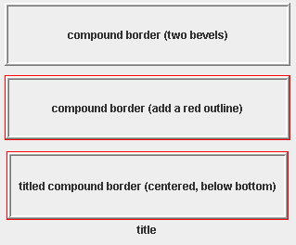
Составное обрамление
Объединяет два обрамления
Класс CompoundBorder
Конструктор
  CompoundBorder(insideBorder, outsideBorder)
Java Advanced / Интерфейс пользователя 1

Slide 46
Фабрика обрамлений
Класс BorderFactory
Методы
  create<…>Border(properties)
Java Advanced / Интерфейс пользователя 1

Slide 47
Swing и потоки
Часть 6

Slide 48
Swing и потоки
Обработка сообщений и перерисовка интерфейса пользователя происходят в потоке событий (EventThread)
Если занять EventThread, GUI “зависнет”
С видимыми компонентами можно оперировать только в EventThread
GUI рекомендуется создавать в EventThread
Java Advanced / Интерфейс пользователя 1

Slide 49
Видимые компоненты
Компонента считается видимой, если
  Она добавлена к видимому контейнеру
Окна считаются видимой
  После вызова метода pack()
  После вызова setVisible(true)
Java Advanced / Интерфейс пользователя 1

Slide 50
Исполнение действий в EventThread
Класс SwingUtilities
Методы
  invokeLater(Runnable) – выполнить метод run() в EventThread
  invokeAndWait(Runnable) – выполнить метод run() в EventThread и дождаться окончания
Java Advanced / Интерфейс пользователя 1

Slide 51
Заключение
Часть 7

Slide 52
Ссылки
Creating a GUI with JFC/Swing (Tutorial) // http://java.sun.com/docs/books/tutorial/uiswing/
Java Foundation Classes // http://java.sun.com/products/jfc/
Swing Connection // http://java.sun.com/products/jfc/tsc/
Java Advanced / Интерфейс пользователя 1

